Slide 1
Memória

Slide 2
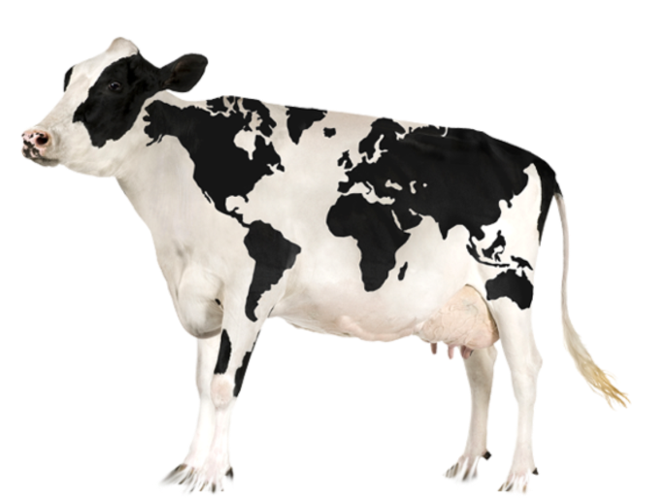
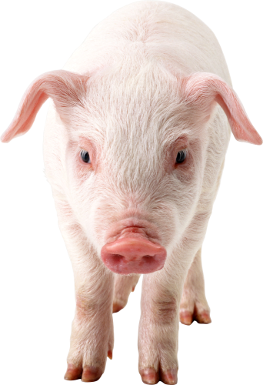
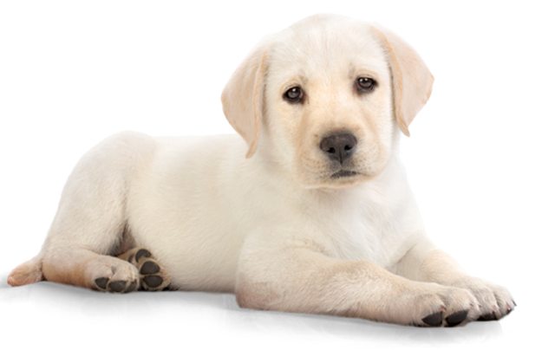
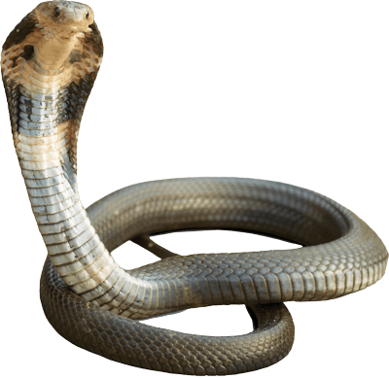
Qual a imagem que vai desaparecer?

Slide 3
Qual a imagem que desapareceu?

Slide 4
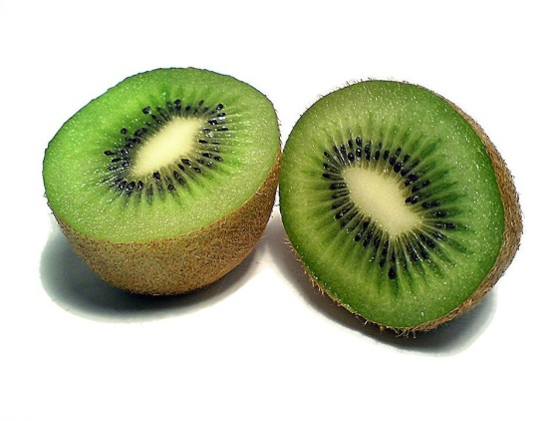
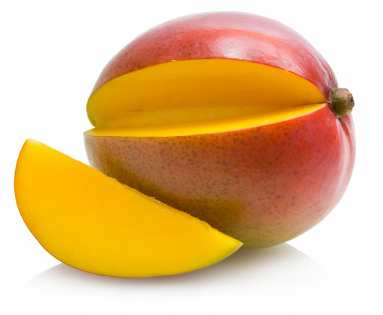
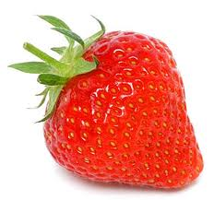
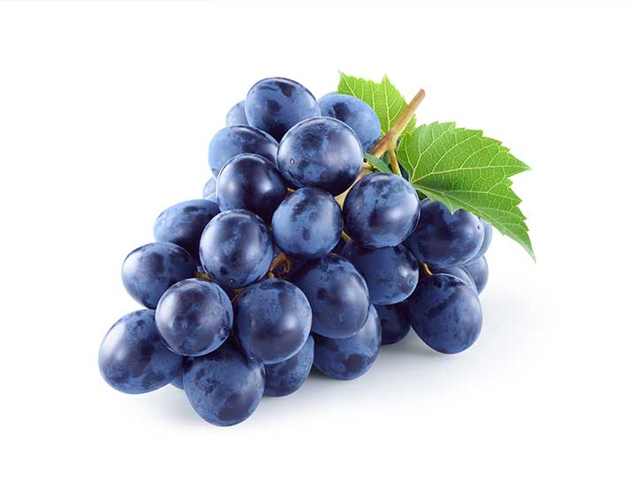
Qual a imagem que vai desaparecer?

Slide 5
Qual a imagem que desapareceu?

Slide 6
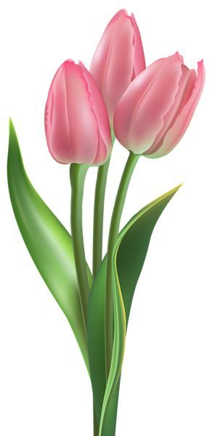
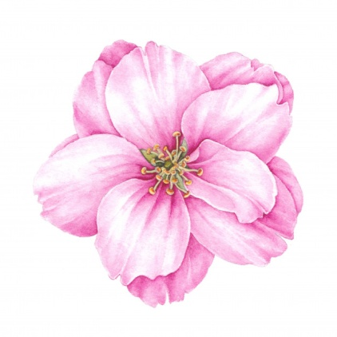
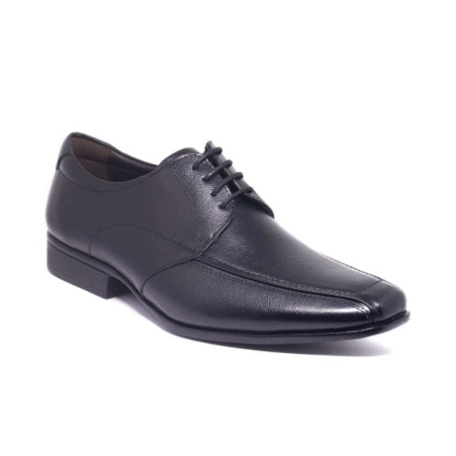
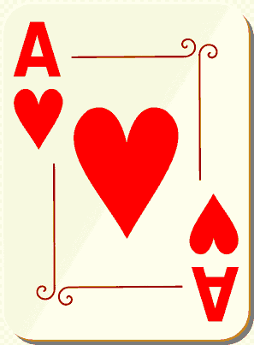
Qual a imagem que vai desaparecer?

Slide 7
Qual a imagem que desapareceu?

Slide 8
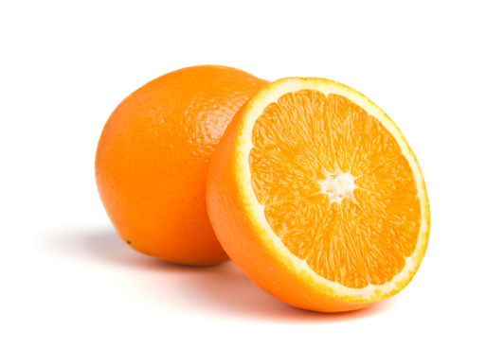
Qual a imagem que vai desaparecer?

Slide 9
Qual a imagem que desapareceu?

Slide 10
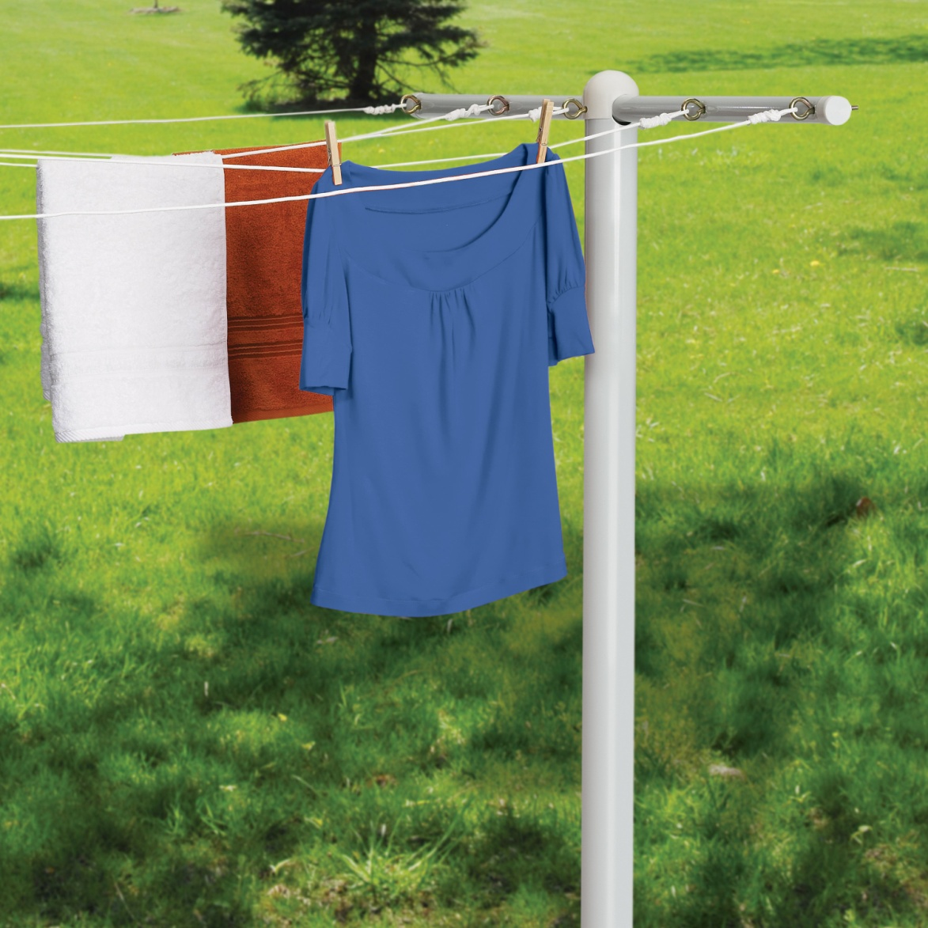
Observa com atenção.

Slide 11
Responde:
De que cor é a tshirt?
Quantas peças de roupa estão no estendal?
De que cor é a peça de roupa que está mais à esquerda?
Quais as peças que estão no estendal?
Quantas molas existem no estendal?
Quantas cordas existem no estendal?
Em que corda está a tshirt azul?

Slide 12
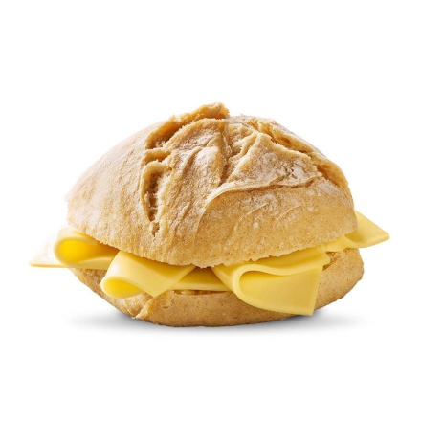
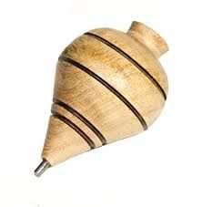
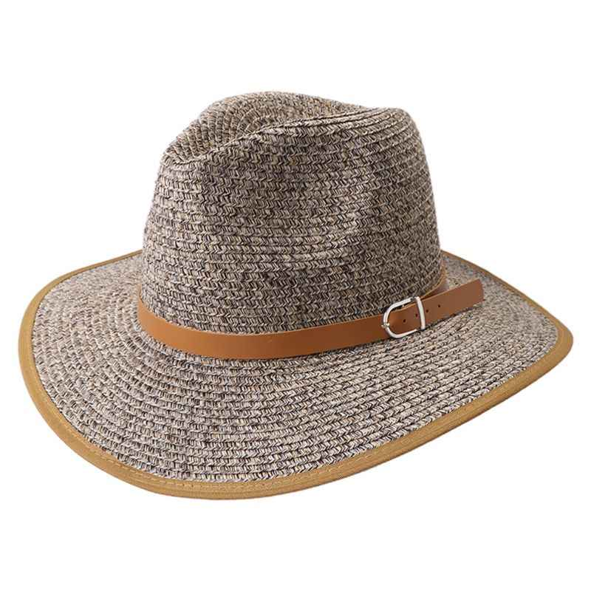
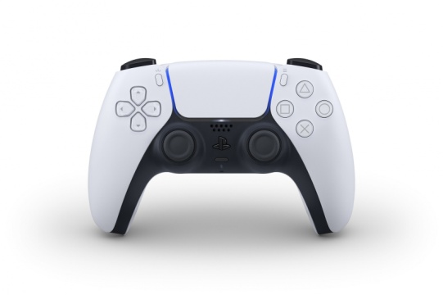
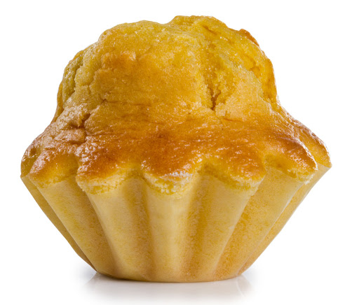
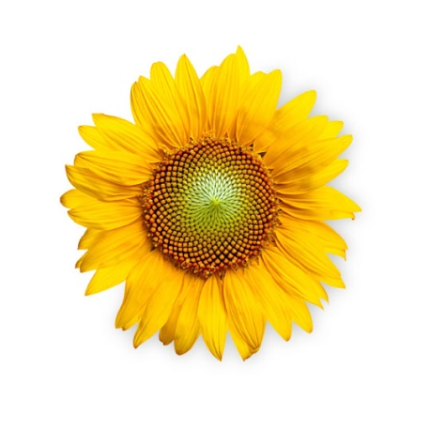
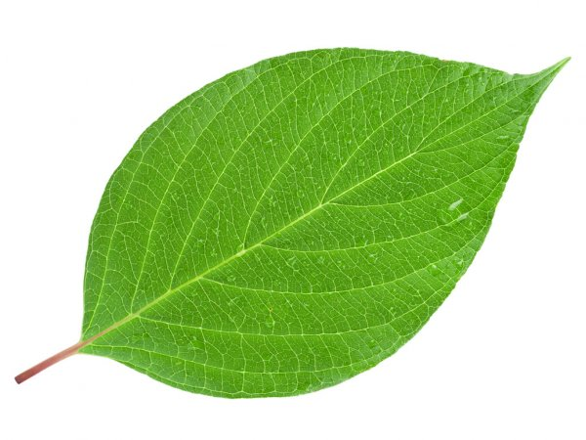
Observa com atenção.
7
4
3
1
5
6
9
8
2

Slide 13
Responde:
Que número está na imagem do meio?
Que número tem a folha?
Onde está o número 4?
Quantas imagens vermelhas existem?
Quantas imagens são no total?
Quantas flores existem?

Slide 14
Ouve com atenção.
Era um dia de fim de verão de setembro.
A Ana e a Joana foram andar de bicicleta.
A Marta vestiu o seu vestido verde e foi passear no parque.
O seu irmão mais novo, o David foi com os amigos a um piquenique.
No fim do dia os amigos juntaram-se todos no parque para brincar às escondidas.

Slide 15
Responde:
Quantos amigos eram?
O que foram fazer a Ana e a Joana?
Qual era a estação do ano?
O que foi Fazer a Marta?
De que cor era o vestido da Marta?
O que foi fazer o David?
O que foram fazer os amigos no fim do dia?

Slide 16
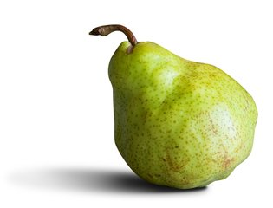
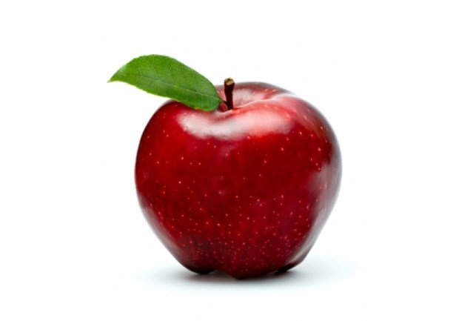
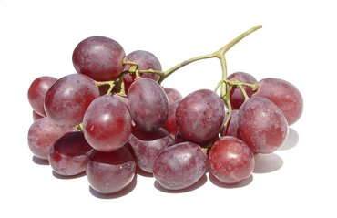
Memoriza a sequência de imagens

Slide 17
Qual a sequência de imagens

Slide 18
Memoriza a sequência de palavras
Ana
Hugo
Pedro
Sónia
Joana

Slide 19
Qual a sequência de palavras
Ana
Hugo
Pedro
Sónia
Joana

Slide 20
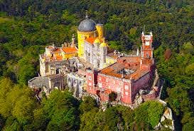
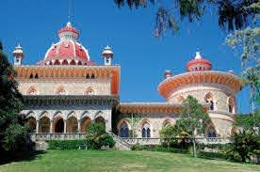
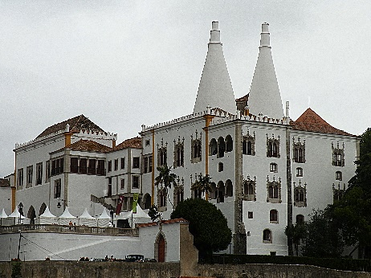
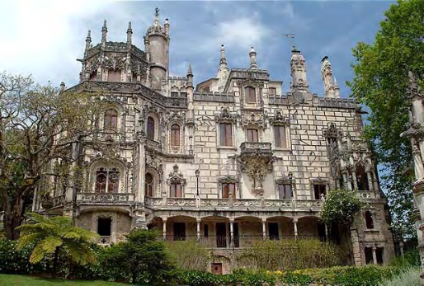
Descobre o nome dos monumentos
Palácio da Pena
Palácio de Monserrate
Palácio da Vila
Quinta da Regaleira

Slide 21
Qual a ordem em que apareceram os monumentos
Palácio da Pena
Palácio de Monserrate
Palácio da Vila
Quinta da Regaleira

